Slide 1


软件工程实习开题报告
校内排球比赛管理平台
袁世平 周厚健 王一帆

Slide 2




目录
1. 相关背景介绍
2. 任务详解
3. 项目亮点
4. 任务分工

Slide 3

1.相关背景介绍

Slide 4



1.相关背景介绍
简要说明
一年一度的排球新生杯比赛就要开始
啦~
不过新生杯的比赛不仅仅是对大一小
朋友的磨练，更是对排球协会工作人
员的“折磨”
相对落后的排球记分软件、繁琐的赛程安排、一天比赛全部结束才姗姗来迟的战报推送……

Slide 5
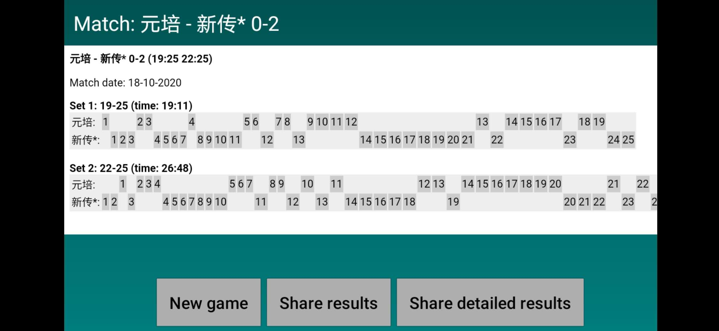

1.相关背景介绍
落后的记分软件
上世纪90年代的画风
随时有“绝后”风险
It is so hard to be a judge!
TOO TIRED!

Slide 6
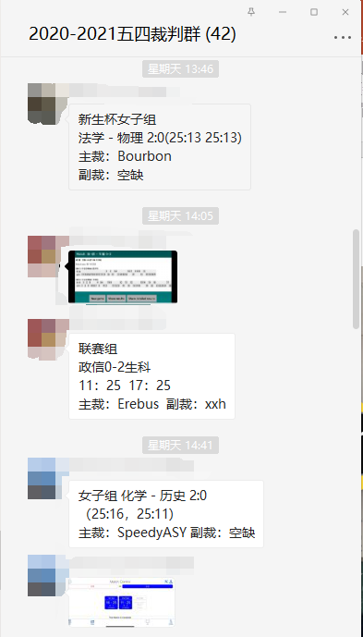
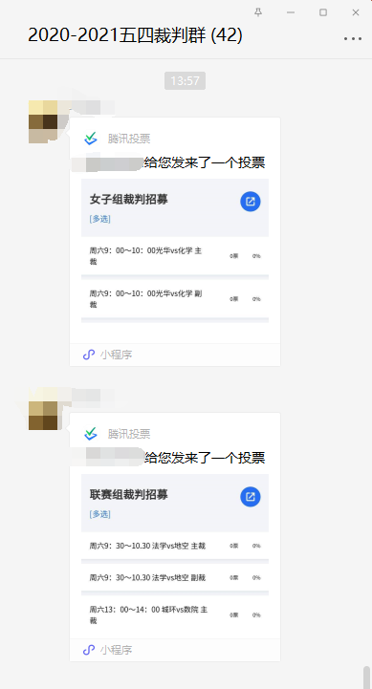
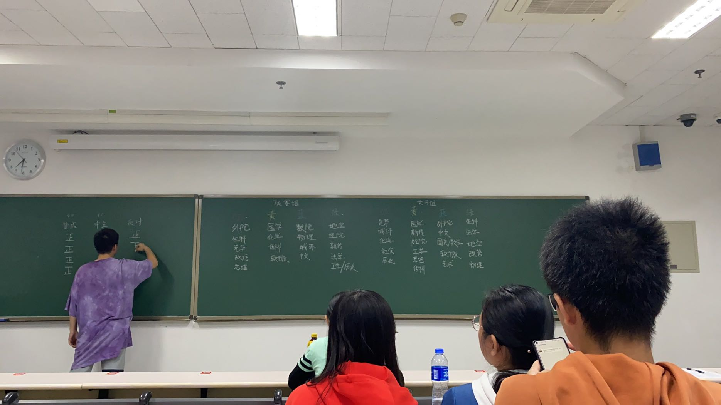
1.相关背景介绍
赛程安排
队伍强弱分档
01
决出8强
04
为了避免强队过早相遇，需要在小组赛时将强队弱队均匀分配
小组赛结束决出8强，开始单淘汰赛
确定比赛时间
02
进行人员分配
03
不同院系拥有不同的空闲时间，需要进行多次协调且利用有限的场地
要找到在比赛时间有空的工作人员，担任裁判记分员等工作……又是漫天飞鸽的一天

Slide 7
2.任务详解

Slide 8
2.项目详解
分而治之
1. 用户类型
面对不同的用户，我们应该为他们提供不同的服务，以方便使用。
主办方：排协的管理人员，可以录入分组情况、录入赛程、修改比赛结果等；
裁判：为执法的普通工作人员，需要参与比赛的裁定工作。可以报名执法、录入比赛成绩等；
游客：即为对排球比赛感兴趣的同学们，可以查看赛程、分组情况、比赛结果等。

Slide 9
2.项目详解
分而治之
2. 项目模块
首先将本项目分成几个比较大的模块，以便后续的代码实现。
赛程安排模块：本平台需要自动智能的根据分组结果合理安排比赛时间与场次，使得时间空间利用率最大化；
人员安排模块：需要系统化实现裁判报名的过程，裁判可以根据自己的时间安排申请需要执法的比赛，抛弃传统的问卷。
比赛信息记录模块：需要记录得分情况、人员轮换、受伤情况等。

Slide 10
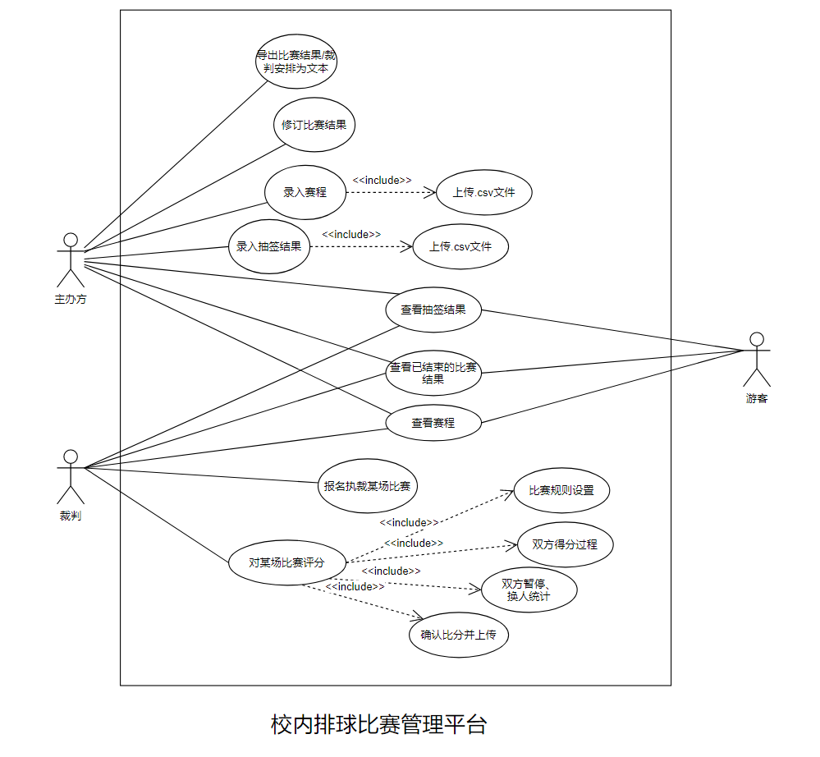
2.项目详解
分而治之
3. Use case图
This is how it works

Slide 11
3.项目亮点

Slide 12
3.项目亮点
blingbling
1. 较好的应用性
在上学期的软件工程课程中，每个小组都实现了非常精美有用的软件or小程序or Web项目，但绝大多数都因为其推广性、适用范围以及同类型软件的存在而受到了限制，无法真正发光发热。
但本项目可以针对北京大学新生杯的现有情况，点对点地给出解决方法。同类软件的匮乏也让我们的小程序富有竞争性。若能开发出能够稳定运行的版本，完全可以直接投入使用，切实减轻排协工作人员的负担。

Slide 13
3.项目亮点
blingbling
2. 较好的延展性
不仅是排球新生杯有类似的情况。足球、篮球、羽毛球、辩论……每年新生杯，各个协会都会消耗大量的精力去进行分配协调。然而不管是什么比赛，赛程都是相似的。
我们可以以排球比赛管理平台为基础，在后续的开发过程中加入其他比赛的协助安排功能，从而实现新生杯的智能化管理协调。

Slide 14
3.项目亮点
blingbling
3. 较为灵活的任务内容安排
由于小组人员较少，且会有受到外界影响的可能性，我们也许不能完全实现事先规划好的所有任务。但是本管理平台的任务分块及其明晰。
例如，我们可以将任务分为：完成比赛分配、完成比赛内容记录、完成裁判人员分配、完成实时比分系统、其他体育项目延伸等等，每个模块的完成都不依赖于其他模块，可以视进度适当取舍，方便敏捷开发。

Slide 15
4.任务分工

Slide 16



4. 任务分工
分锅环节
袁世平：尊贵组长，任务分配并
主要负责前端的开发
周厚健：主要负责后端编写以及
接口调试
王一帆：主要负责文书工作，并
成为一块哪里需要哪里搬的砖

Slide 17
THANKS

